Slide 1
どすこい、相撲物語 ～SUMO OF DEATH～
秋山海 山中山
土屋丸 鈴木龍 菅野花 池田勝

Slide 2
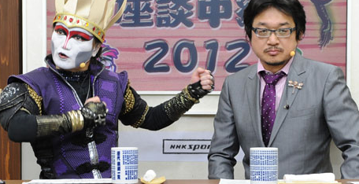
2015
料理をやってモテよう！
男気料理アプリを企画
2016
今回、我々はスマートフォンのゲームアプリを企画いたします！！
なんで？

Slide 3
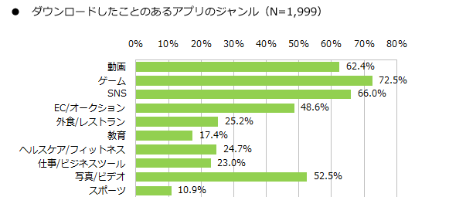
スマホで利用するアプリのジャンル
→トップ3はゲーム、動画、 SNS
MMD研究所と株式会社コロプラが提供するスマートフォン向け
インターネットリサーチサービス「スマートアンサー」で共同調査-2015年
Notes:
仮書き

Slide 4
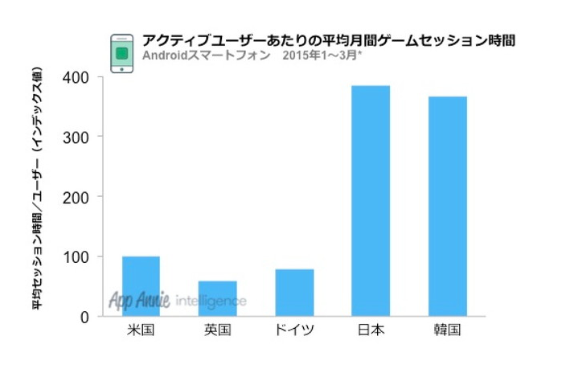
先進国のアプリ利用時間
→日本、韓国がダントツ
App Annie、世界の主要5大市場でのモバイルアプリ利用状況-2015年

Slide 5
SPユーザーのうち、
アプリでゲームをプレイする
可能性は高い！
＆
ゲームをプレイする人は、長い時間をかけてプレイをしてもらえる可能性が高い。
→ビジネスチャンスの可能性が高い！！

Slide 6

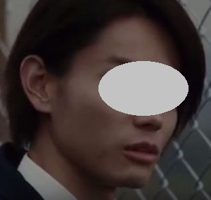
スマホのゲームといったら、
皆さんは何を思い浮かべますか？？
パスド〇ラ？ コ〇プラ？ グラブ〇？
パズルやRPG系
ある程度ジャンルとしては出尽くしており、目新しさは皆無…

Slide 7


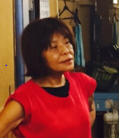
今我々のいる両国ですが、
皆さんは何を思い浮かべますか？？
大江戸博物館？
ユーネット？
しごん？？
Notes:
絶対スモウを思い浮かべるハズだけど、意外感出す

Slide 8
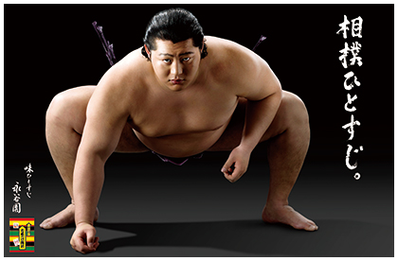
そうだね
相撲だね

Slide 9
今まで相撲を題材にした本格的な
ゲーム・アプリを皆さんは知っていますか？
スモウ
×
スマホゲーム
完全なる盲点

Slide 10
なぜ相撲？
相撲を題材にしたゲームは今までに
なく、新鮮かつ斬新。
国民的スポーツであり、歴史の古い
日本の国技！
人気の低迷が叫ばれる相撲の活性化
スマホでゲームをする若者層へ
相撲のアピールを行える！

Slide 11
STPを定義
セグメンテーション
SPアプリ・ゲーム業界
ターゲティング
10代～30代前半の若者
（相撲にあまり興味をもっていない世代）
ポジショニング
今までなかった・イロモノゲーム
育成ゲーム・バトルゲーム

Slide 12
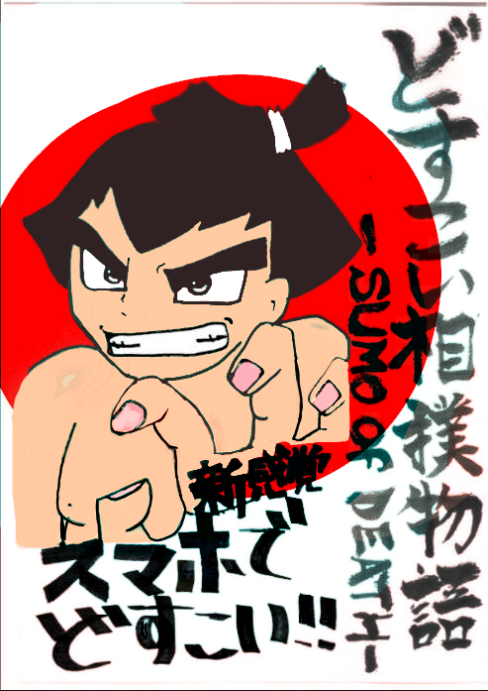
改めて、我々が提案するのは…

Slide 13
概要
力士の育成
My力士を作成し、相撲部屋に入門。
様々なトレーニングでパワーアップ。
力士のカスタマイズも可能。
力士の対戦
鍛えた力士同士で対戦。

Slide 14
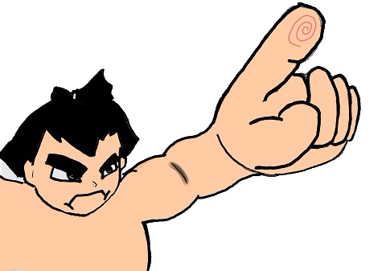
序章
主人公は廃業寸前の相撲部屋に
入門した新人力士！！
右も左も決まり手もわからないまま
最強の横綱を目指し、笑いあり涙ありの修行 の日々がスタート！

Slide 15
メニュー画面
作成中

Slide 16
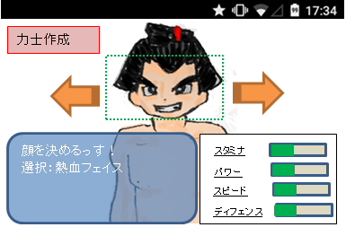
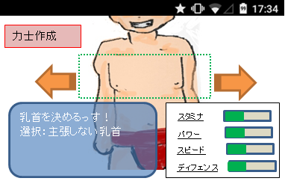
力士作成
用意されたパーツを選択し、
自分好みの力士を作成！
イメージ
イメージ
選択したパーツによって力士の
初期パラメータが決定。

Slide 17

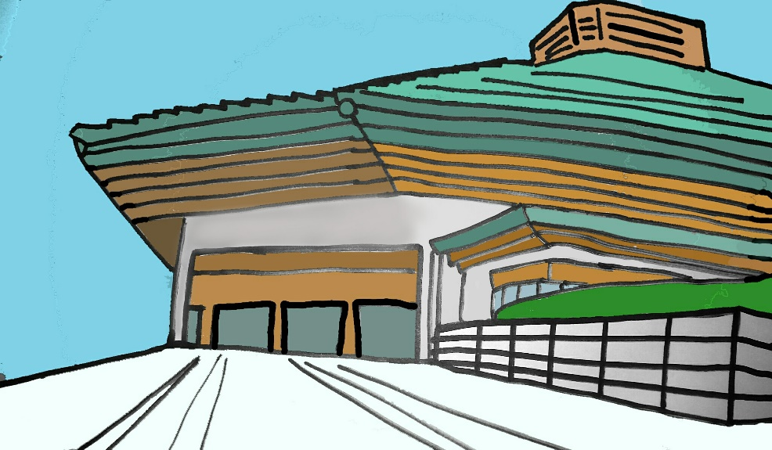

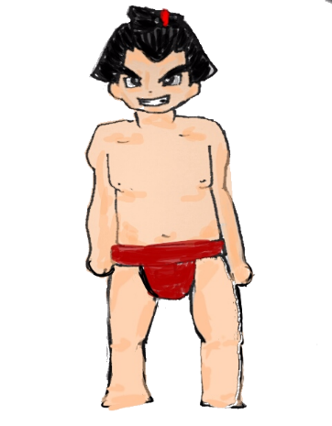
相撲物語>メイン
相撲部屋に入門し様々なイベントに挑戦！
散歩/1日目（2016/06/24）
池田勝：おい、お前！こんなところでなにしているんだ？
ネコ：にゃ～。

Slide 18
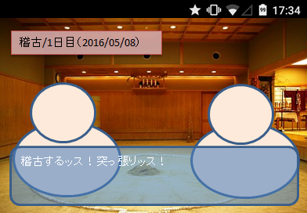
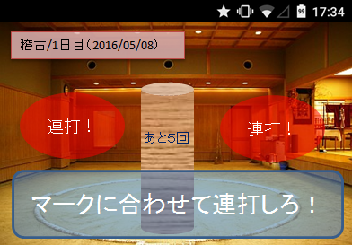
相撲物語>稽古
相撲特有の様々なトレーニングで力士としての技を磨く！
イメージ
イメージ
てっぽう
画面を連打（張り手）！
早くクリアするほど
パラメータアップ！！

Slide 19
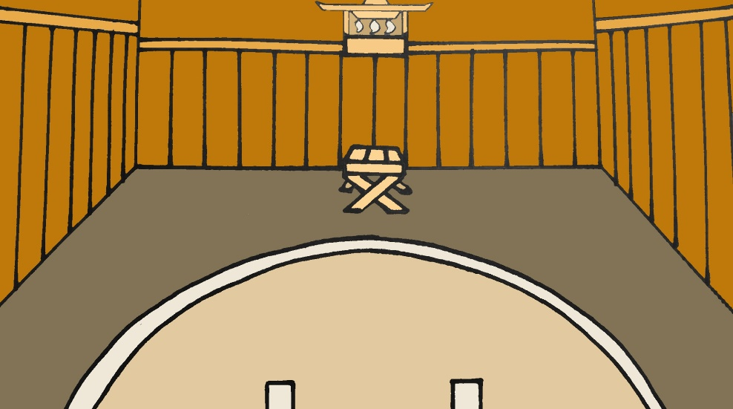
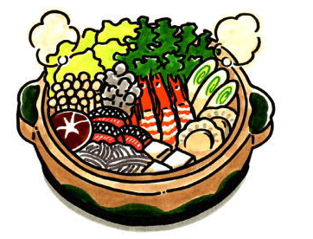
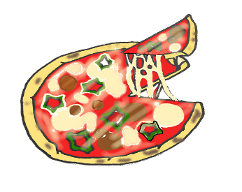
相撲物語>食事
稽古の後はメシ！元気回復！
実在の食料品メーカーとコラボした食事も提供予定！（永〇園？）
めし/1日目（2016/06/24）
女将：今日はバカ共に何を食べさせるかね～！
☞ ちゃんこ：スタミナ+15 パワー+10 体重+5Kg
ピザ：スタミナ+10 ディフェンス+5 体重+3Kg

Slide 20
相撲物語>取組み
作成中

Slide 21
相撲物語>バトル形式
ターン制
相手のHPをゼロにすれば勝利
攻撃方法はチンチロリンで決定！
出た目の役に従い、攻撃。
攻撃で使う技はどすこいサークルにセット。出目にリンクした技を出せる。
技は相撲ショップやガチャでゲット。
技を鍛えることで威力が上がる。
勝敗はどうする？
攻撃→HPの削り合いだけだとつまらない、
一発逆転要素が欲しい。
案①出目がめっちゃいいと一発勝利（ピンゾロ）
案②技のあとに画面連打とのアクションをいれて技の威力を変える。とか？
作成中

Slide 22
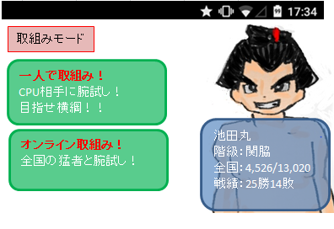
取組みモード
イメージ
取組みをこなして
レベルアップするモード！
一人用とオンライン対戦を用意
オンラインでは、
季節ごとに夏場所など
限定イベを用意！
勝利して限定アイテムを
ゲットしよう！

Slide 23
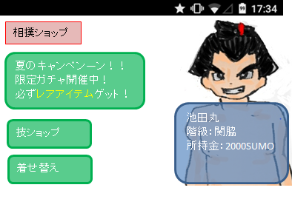
相撲ショップ
イメージ
収益のメイン
コンテンツ
着せ替えアイテムや技などをショップでゲット！
ガチャも実施！

Slide 24
ショップ
着せ替え
相撲ショップで力士のカスタマイズアイテムをゲット！有料コンテンツとして提供予定。
技ショップ
取り組みで使用する技を、ガチャでゲット！有料コンテンツとして提供。
ガチャでは期間限定
アイテムを配信！
無料ガチャも実施して、
ガチャへの集客を向上。

Slide 25
収益構造
広告収入
食品会社とタイアップ！
・ロード中にCM挿入(スキップ可)
・相撲物語モードのメシで実在の
商品が登場（永〇園のお茶漬け等）
・食品会社presentsの
オンライントーナメントを開催

Slide 26
プロモーション
少年相撲大会でイベント開催！
→まずは10代の基盤を作る。
漫画化
→できればコロコロコミック。
無料漫画配信アプリも活用！！
ネット番組
元力士のゲーマーをメインMCに起用。
（ニコ生やYouTube）

Slide 27
今後の展開
相撲物語で、力士視点のみではなく
親方目線でのモード追加 →部屋を経営、横綱育成を目指す！
プロレス転向編の追加
→相撲物語モードでトラブルによって廃業した力士をプロレスラーとして再復帰させるプロレスモード！

Slide 28
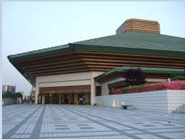
夢
国技館でイベント開催！！
～Road To KokuGiKan～

Slide 29
ご清聴
ありがとうございました

Slide 30
参考
・https://mmdlabo.jp/investigation/detail_1432.html
・http://k-tai.watch.impress.co.jp/docs/news/701590.html

